Slide 1

苏教版 数学 二年级 下册
4
认识万以内的数
认识万以内的数
第2课时
WWW.PPT818.COM

Slide 2




情境导入
小朋友们，你知道207怎么读吗？
二百零七
那2007呢？你还会读吗？
今天我们就来学习中间有0数的读写。
返回

Slide 3


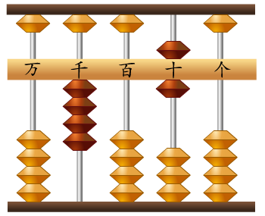
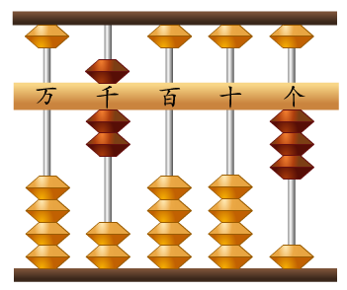
探究新知
7
先在算盘上拨一拨，再写一写、读一读。
（ ）
（ ）
4 0 6 0
7 0 0 3
（ ）个千和（ ）个十组成的数是（ ）。
（ ）个千和（ ）个一组成的数是（ ）。
4
6
7
3
4060
7003
返回

Slide 4

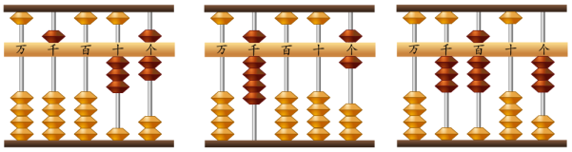
课堂练习
1.写一写，读一读。
5 0 3 7
3 8 0 3
（ ）
（ ）
（ ）
9 0 0 6
五千零三十七
九千零六
三千八百零三
返回

Slide 5

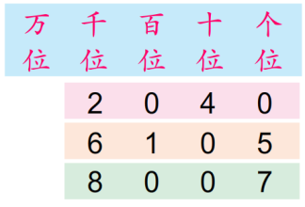
2.
先说出各数的组成，再读一读。
2040由2个千和4个十组成。
6105由6个千、1个百和5个一组成。
8007由8个千和7个一组成。
返回

Slide 6
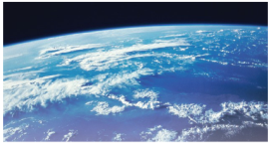
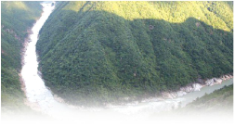
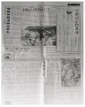
3.写出下面横线上的数。
世界第一大洋──太平洋的平均深度大约是四千零二十八米。
世界最大的峡谷──雅鲁藏布大峡谷最深处达六千零九米。
这一版报纸大约有一万字。
4028
6009
10000
返回

Slide 7
4.
（1）
7个百是（ ），9个千是（ ）。
700
9000
（2）
5020里面有（ ）个千和（ ）十。
5
2
千
一
（3）
6005里面有6个（ ）和5个（ ）。
（4）
4个千和9个百组成的数是（ ）。
4900
（5）
4个千和9个十组成的数是（ ）。
4090
返回

Slide 8
5.
5000＋700＝
5700
600＋3000＝
3600
700＋5000＝
5700
3900－900＝
3000
5700－700＝
5000
8400－8000＝
400
5700－5000＝
700
4000＋200＝
4200
返回

Slide 9
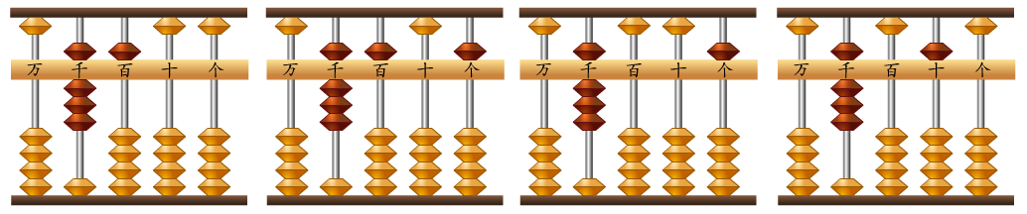
6.连一连。
8050
8500
8505
8005
返回

Slide 10
7.先读一读，再根据每组数的排列规律接着写。
（1）2997，2998，2999，（ ），（ ）。
3000
3001
一个一个地数
（2）1700，1800，1900，（ ），（ ）。
2000
2100
一百一百地数
（3）7070，7080，7090，（ ），（ ）。
7100
7110
一十一十地数

Slide 11

课堂小结
这节课你们都学会了哪些知识？
1.读数时，从高位读起；
2.中间有一个0或者两个0都只读一个0；
3.末尾的0不读。
返回

Slide 12


课后作业
补充习题：
第18页
返回

